Slide 1
ক্লাস নং-3
মাল্টিমিডিয়া ক্লাসে সবাইকে
স্বাগতম

Slide 2
পরিচিতি
পলাশ কান্তি মজু্মদার
বিএসসি(টেক্সটাইল), এমএসসি(সিএসই), এমএড
ইনস্ট্রাক্টর
জাতীয় পর্যায়ের শ্রেষ্ঠ শিক্ষক(কারিগরি)-২০১৭ ও ২০১৯
চাঁদপুর জনতা হাই স্কুল এন্ড কলেজ
কুমিল্লা সদর দক্ষিণ, কুমিল্লা-৩৫০০
মোবাইল নং- 01878-080572
Email- sp.mazumder78@gmail.com
শ্রেণি : নবম
বিষয় : ড্রেস মেকিং-১
পত্র : প্রথম
অধ্যায় : অষ্টম
সময় : ৫০ মিনিট
তারিখ :
Notes:
এই স্লাইডটি হাইড করে রাখতে পারেন আবার শিক্ষক ইচ্ছে করলে দেখাতেও পারেন।

Slide 3
নিচের ছবিটি দেখ এবং বল এই পোশাকের নাম কী?

Slide 4
প্রিয় শিক্ষার্থীরা, চিত্রটি লক্ষ্য করে দেখ?
কোন পোশাকের কাপড় কর্তন করার জন্য ড্রইং করা হয়েছে তা বলার চেষ্টা কর?

Slide 5
কামিজের কাপড় কার্তন করার জন্য!

Slide 6
আজকের পাঠের বিষয়
কামিজ কাটিং
পাঠ: 7.6, বোর্ড বই পৃষ্ঠা: ৪৬-৫০
Notes:
শিক্ষকঃ তাহলে এসো আজ আমরা ইমেইল নিয়ে আলোচনা করি।

Slide 7
এই পাঠ শেষে শিক্ষার্থীরা...
কামিজ কী তা বলতে পারবে;
কামিজের কয়টি অংশ ও কী কী তা বলতে পারবে;
কামিজের প্রয়োজনীয় পরিমাপগুলো তা বলতে পারবে;
কামিজ কাঁটার প্রক্রিয়াটি বর্ণনা করতে পারবে।

Slide 8
যে প্রক্রিয়ায় কামিজ তৈরির উদ্দেশ্যে কাপড় কাটা হয় তাকে কী বলে?
কামিজ কাটিং!

Slide 9
পেটিকোটের বিভিন্ন অংশের নাম নিম্নে দেওয়া হলো-
কামিজের ৪টি অংশ
যথা-
সামনের অংশ = ১ টুকরা
পিছনের অংশ = ১ টুকরা
হাতার অংশ = ২ টুকরা
গলার পট্টি = ১ টুকরা

Slide 10
বয়স ভেদে কামিজ তৈরির জন্য প্রয়োজনীয় পরিমাপ সমূহ!

Slide 11
একক কাজ
একটি কামিজের কয়টি অংশ ও তা কি কি?

Slide 12
প্রমাণ সাইজ কামিজ তৈরির বিভিন্ন অংশের পরিমাপ নিম্নে দেওয়া হলো-
একটি প্রমাণ সাইজ কামিজের পরিমাপ সমূহ
যথা-
লম্বা = ৪২ ইঞ্চি
বুকের পরিধি = ৩৬ ইঞ্চি
কোমর = ৩২ ইঞ্চি
হিপ = ৩৮ ইঞ্চি
পুট = ১৩ ইঞ্চি
গলার পরিধি = ১৩ ইঞ্চি
হাতার লম্বা = ১০ ইঞ্চি
হাতার মুহুরী = ০৯ ইঞ্চি
বটম ১/২ = ২১ ইঞ্চি

Slide 13
প্রিয় শিক্ষার্থীরা চলো কামিজ কাটিং এর ভিডিও দেখে আসি…
Link= https://www.youtube.com/watch?v=ws9lTGlnCJI&t=2s

Slide 14
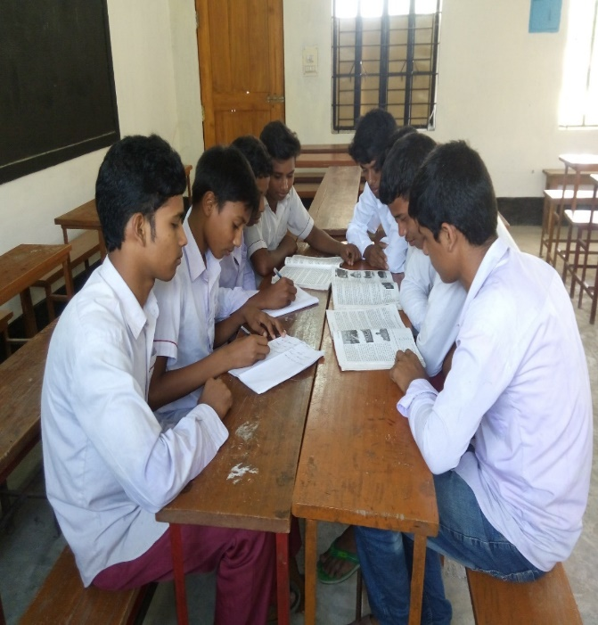
দলগত কাজ
কামিজ কাটিং এর ধারাবাহিক ধাপ বর্ণনা কর।

Slide 15
আবার চেষ্টা কর
মূল্যায়ন
উত্তর সঠিক হয়েছে
1. কামিজ কাদের পোশাক?
ক. শিশুদের পোশাক
খ. ছেলেদের পোশাক
গ. মেয়েদের পোশাক
ঘ. কোনটি নয়
2. একটি কামিজের কয়টি পরিমাপ গ্রহণ করতে হয়?
ক. ৬ টি
খ. ৭ টি
গ. ৮ টি
ঘ. ৯ টি
Notes:
উত্তর গুলোতে ক্লিক করলে সঠিক উত্তর পাওয়া যাবে।

Slide 16
মূল্যায়ন
কামিজের কয়েকটি গলার নাম বল?
কামিজ তৈরিতে কখন প্যাটার্নের প্রয়োজন হয়?

Slide 17
বাড়ির কাজ
একটি কামিজ বিভিন্ন অংশের প্যাটার্ন তৈরির নিয়ম উল্লেখ কর।

Slide 18
ডিজিটাল শ্রেণিতে সবাইকে ধন্যবাদ

